Slide 1
Что такое «Физическая культура»?
Муниципальное автономное общеобразовательное учреждение
«Лицей №121» г. Казань
Урок физкультуры в 1-м классе
Составитель: Горбунова Алевтина Юрьевна,
учитель 1-й квалификационной категории

Slide 2
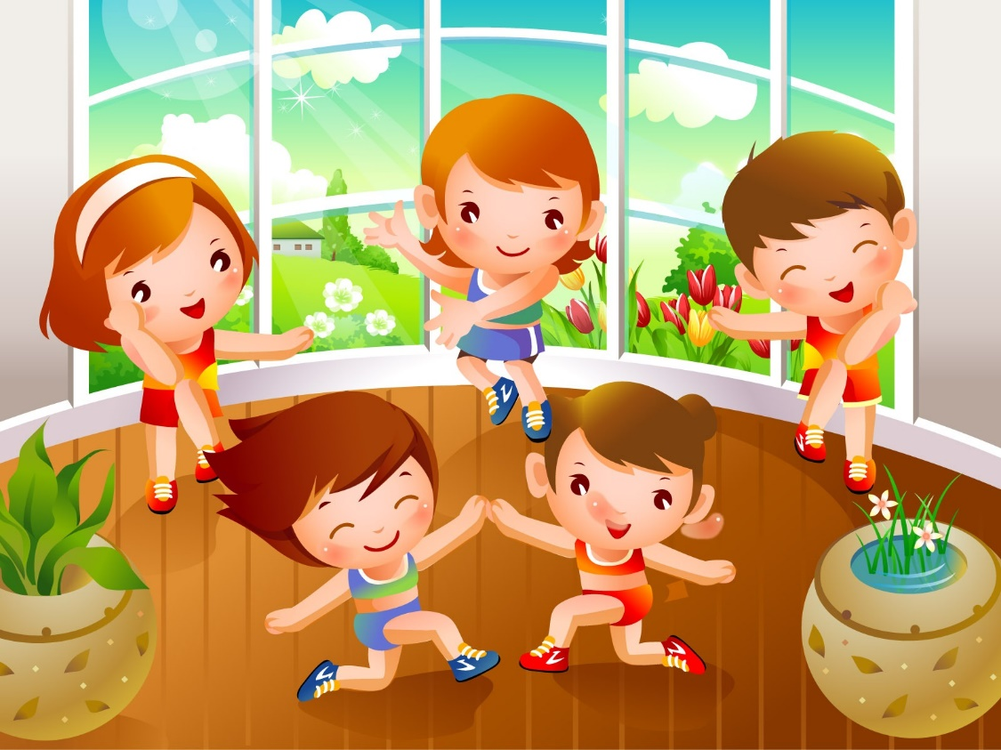
Что такое «физкультура»?
Физическая культура - всестороннее совершенствование и укрепление человеческого тела путём физических упражнений, гимнастики

Slide 3
Виды физкультуры
Спорт – игры или соревнования, основанные на выполнении физических упражнений с целью достичь наилучшего результата, а так же подготовка к этому
Физически активный отдых – использование физических упражнений для активного отдыха, получения удовольствия и отвлечения от окружающей действительности
Оздоровительная физкультура – использование физических упражнений для восстановления или поддержания здоровья
Прикладная физкультура – использование физических упражнений для применения в какой-либо профессии (используется в армии, в МЧС, на флоте и т.п.)
Базовая физкультура, которая закладывает начальные физкультурные навыки у дошкольников и младших школьников

Slide 4
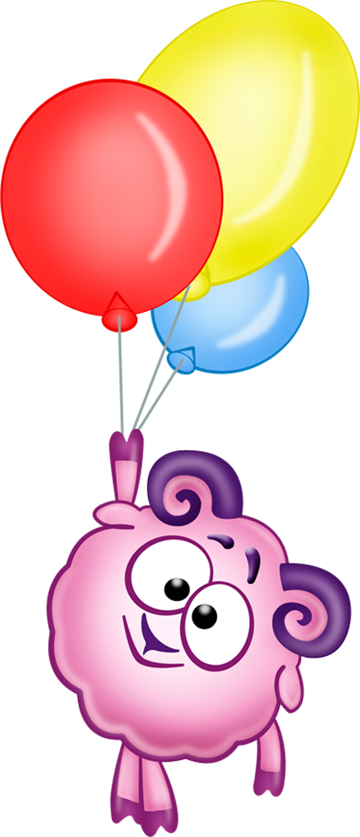
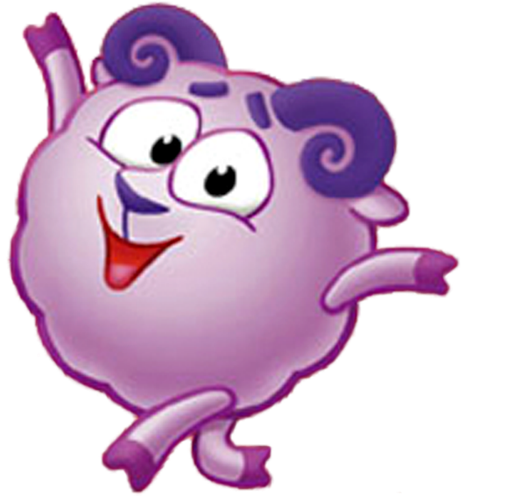
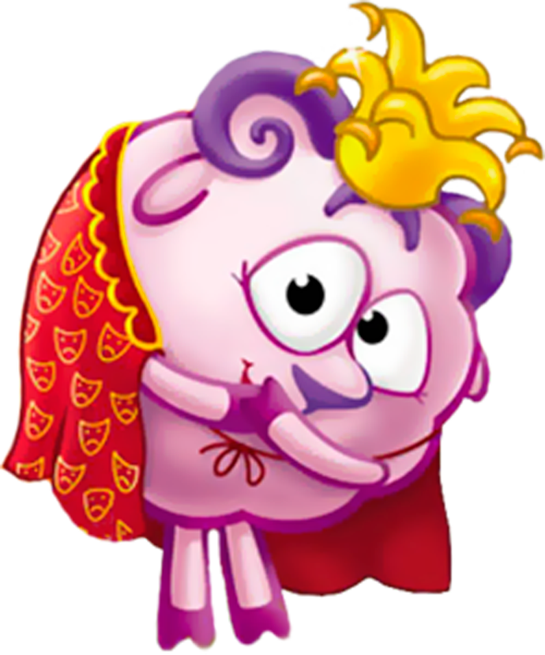
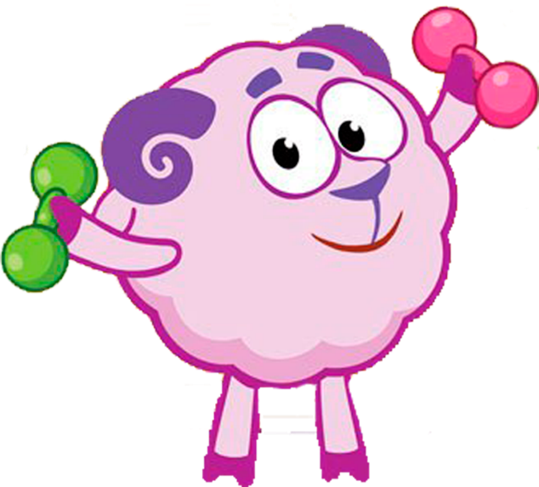
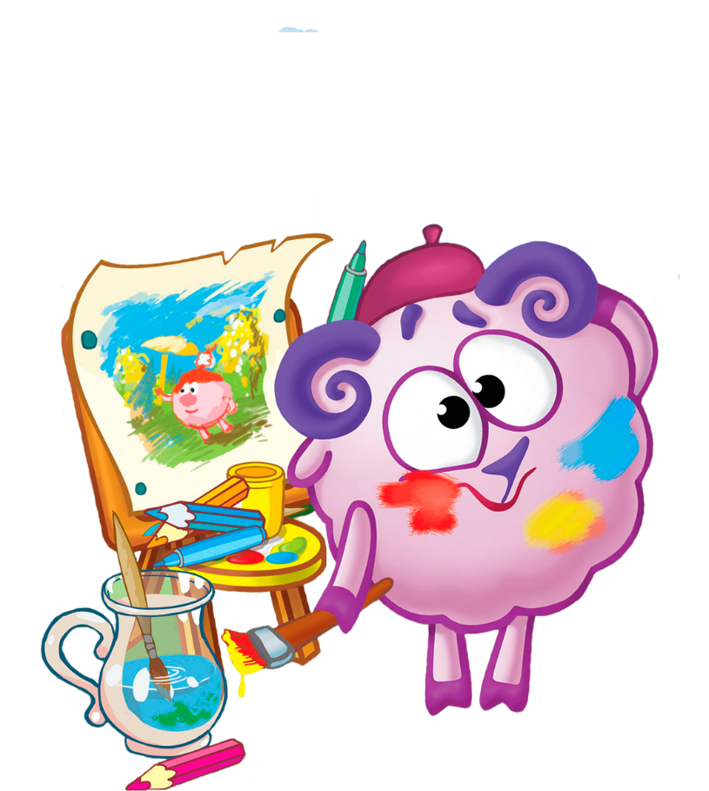
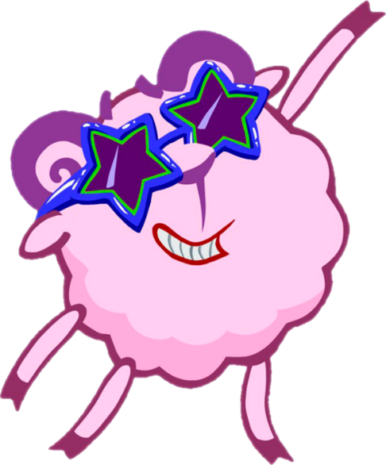
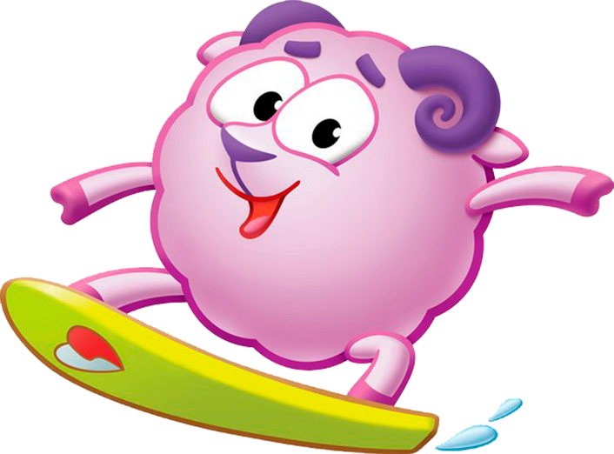
На каких картинках Бараш занимается физкультурой?
ь
ы
ь
ы
ы
ь
ы

Slide 5
Для чего нужна физкультура?
Задача физической культуры - развить двигательную активность у детей, развить у них различные физические качества. Но основное направление физической культуры - дать детям знания о здоровом образе жизни, научить их самостоятельно заниматься физическими упражнениями и выполнять закаливающие процедуры. Физкультура позволяет быть подготовленным физически, энергичным, находиться в тонусе. Это дает хорошее здоровье и самочувствие, возможность в жизни много успевать, быть здоровым. Когда работают мышцы, то больше приток крови ко внутренним органам и лучше дышится, здоровее сердце, хорошо работает ум. Очень важно быть стройным и подтянутым, красивым и полным сил. Надо развивать привычки заниматься физической подготовкой, быть дисциплинированным.
Физкультура учит держать в тонусе тело и заботиться о своем физическом развитии.

Slide 6
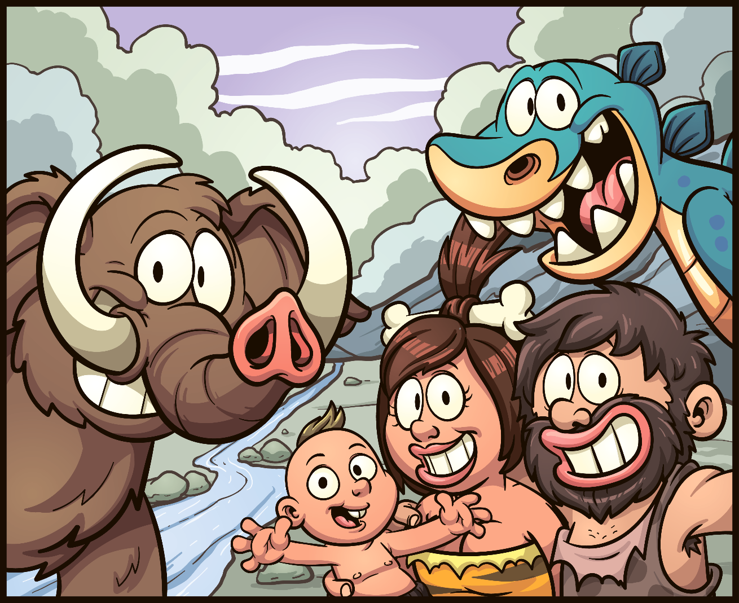
Когда и как возникла физическая культура
Физические упражнения возникли в глубокой древности. Первобытным людям день и ночь надо было защищаться от нападения хищников, противостоять силам природы, добывать пищу.
Выживали наиболее сильные, ловкие и выносливые – а значит, самые здоровые.

Slide 7
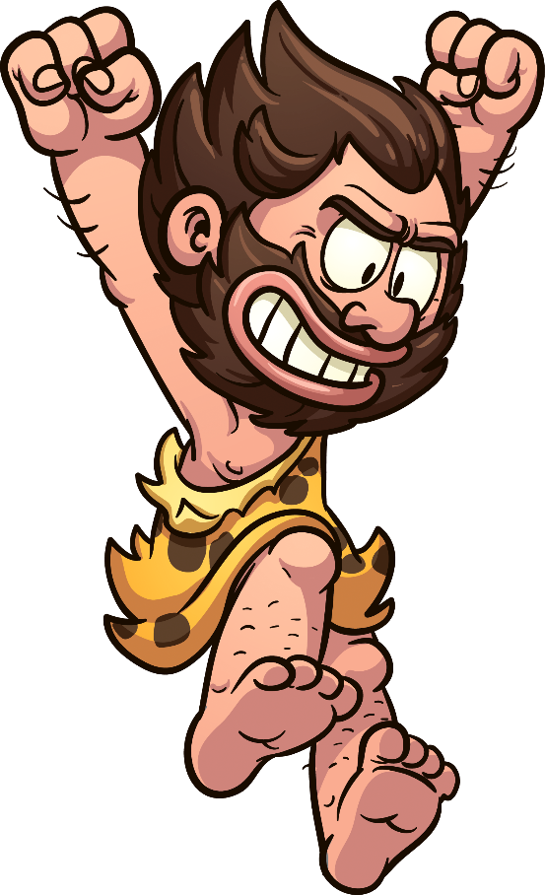
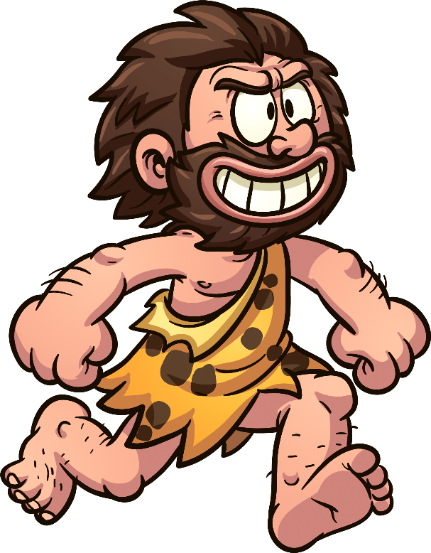
Добывая пищу и защищаясь от хищников, люди бросали камни, палки; убегая от зверей, перелезали или перепрыгивали через различные препятствия.
Человек понял, что после многочисленных бросков камень летит дальше. Часто прыгая через ямы и пробегая большие расстояния, охотник замечал, что прыгать и бегать он стал лучше. Другими словами – повторение движений помогает не только лучше выполнять само движение, но и совершенствовать весь организм. Эти повторения движений мы сейчас называем упражнениями.

Slide 8
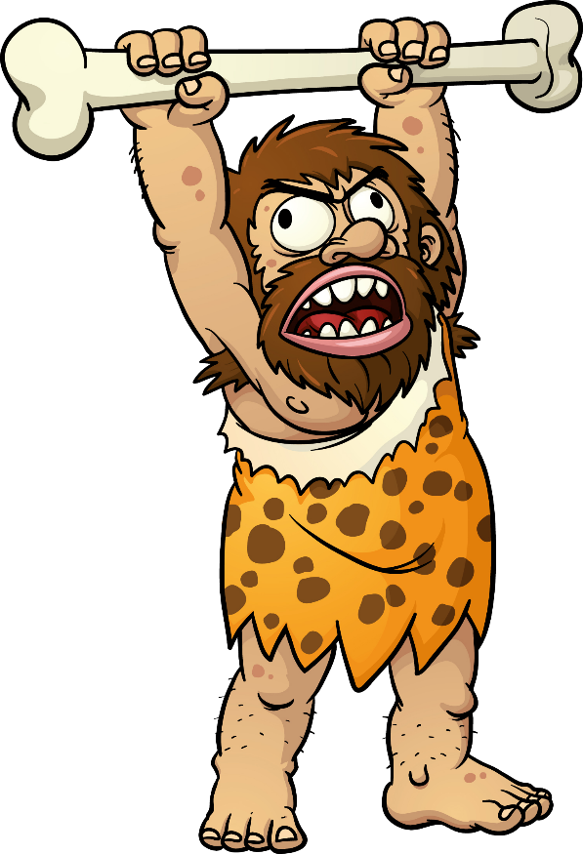
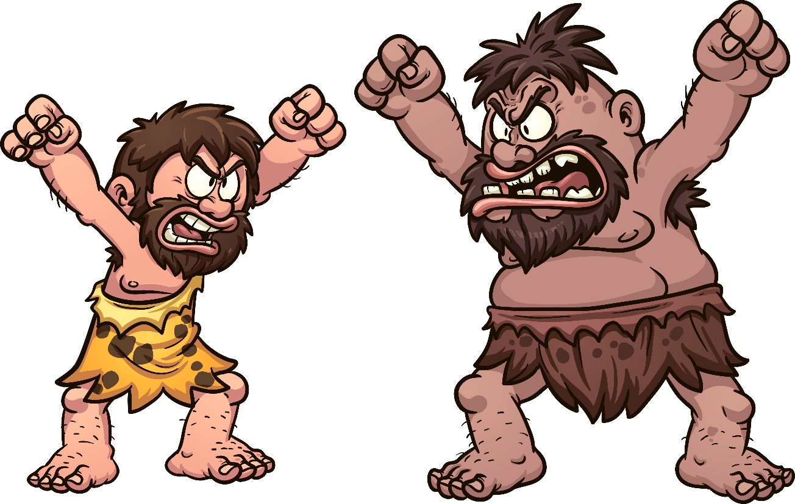
Прошло много-много лет со времени появления людей. Поколения сменяли друг друга. И дети перенимали опыт своих отцов и дедов. В свободное время люди не только отдыхали и развлекались, но готовились сами и готовили своих детей к трудностям жизни, к защите от врагов. Этим целям начали служить различные виды упражнений.

Slide 9
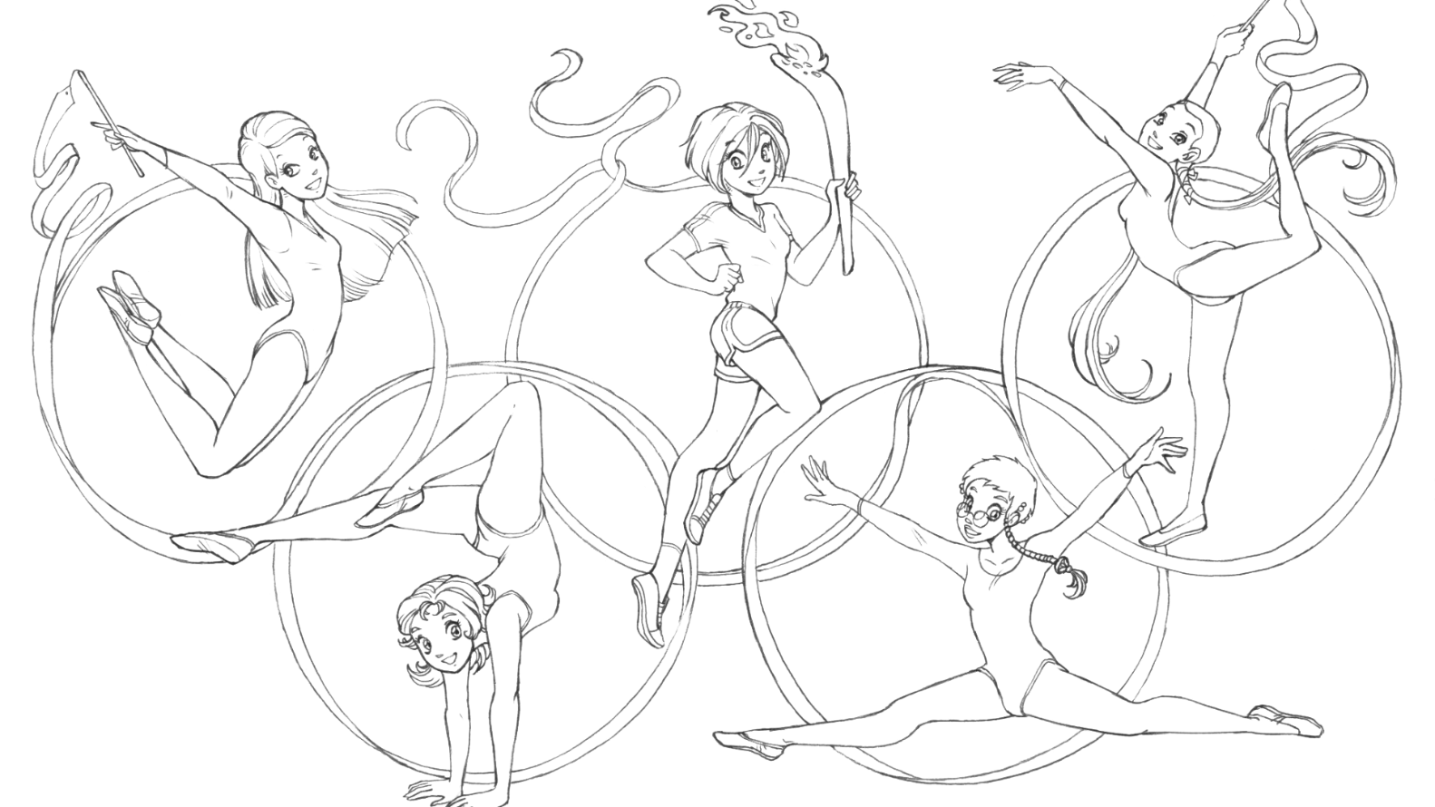
Например, в древнегреческом городе Спарте юные граждане (7-20 лет) весь день находились в специальных школах. Там они занимались маршировкой, бегом, прыжками, метанием копья и другими упражнениями. А в древнегреческом городе Олимпия устраивались состязания – Олимпийские игры. Древние состязания породили особый вид деятельности – СПОРТ. Он включает в себя тренировки и соревнования.

Slide 10
На какой урок пришли ребята? Почему он важен? Для чего он нужен?

Slide 11
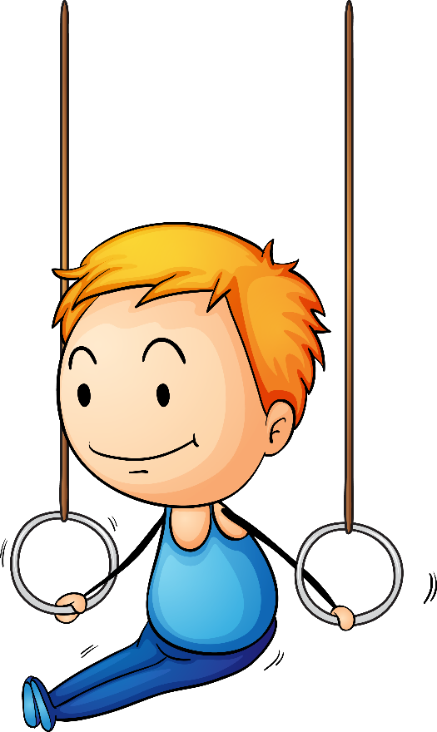
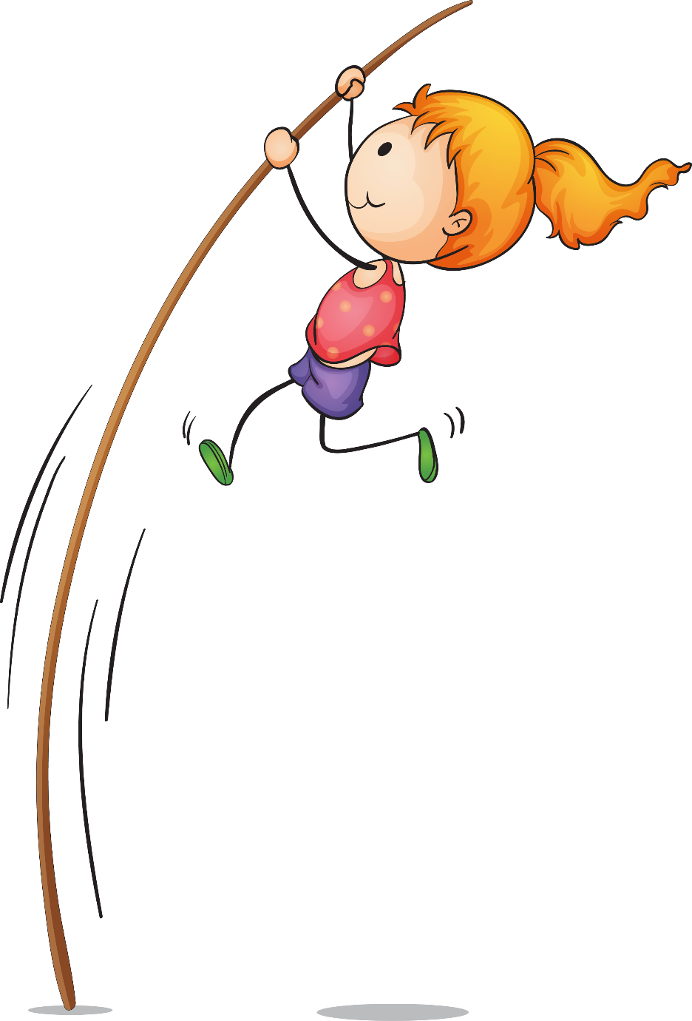
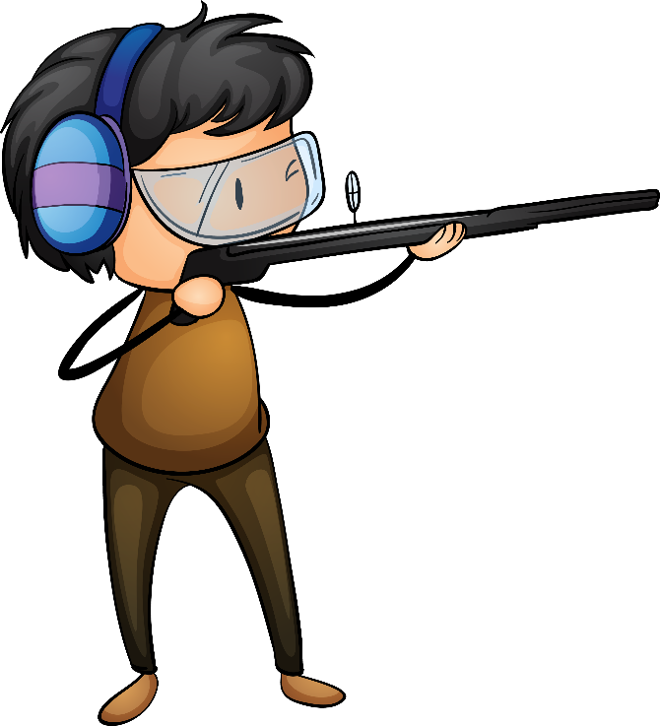
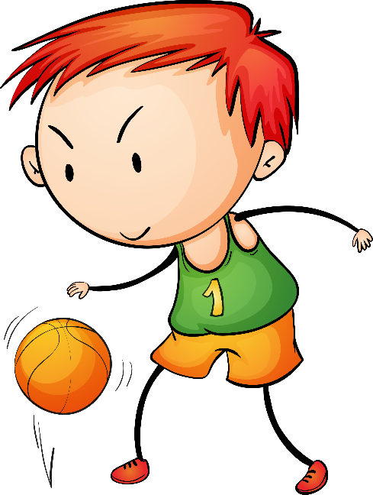
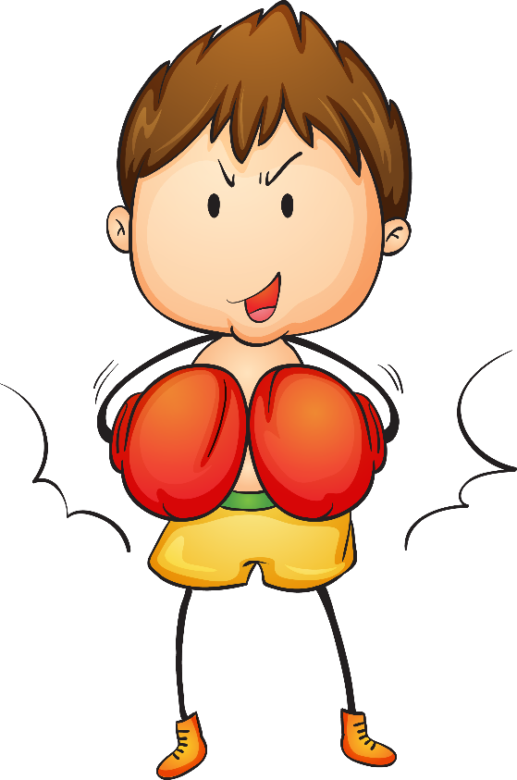
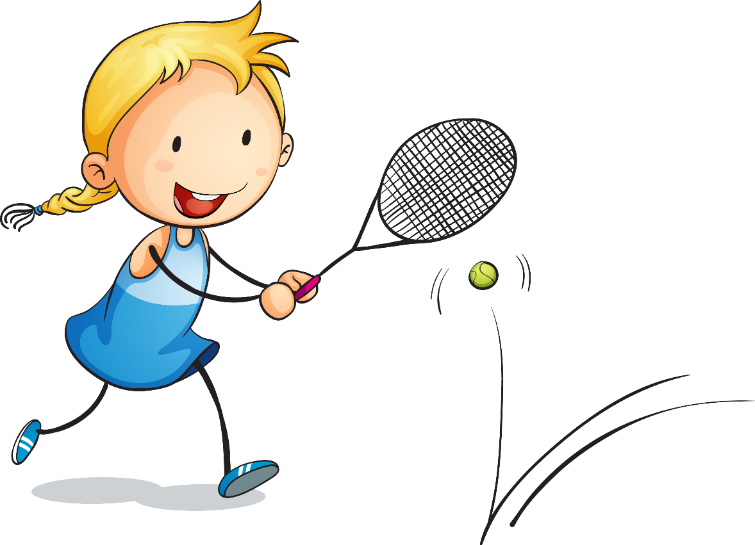
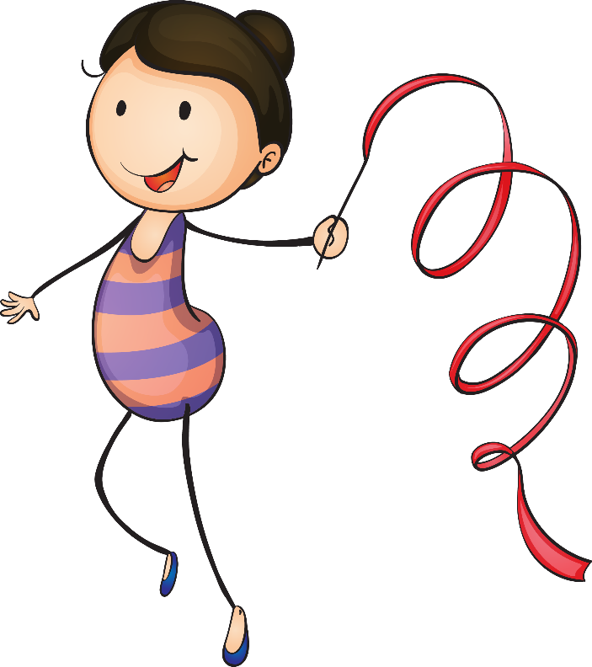
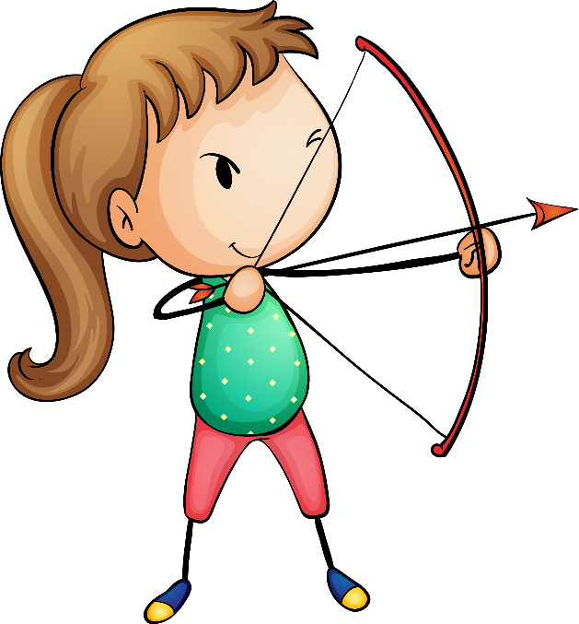
Чем мы будем заниматься на уроках?
Развивать меткость и выдержку
Развивать силу и выносливость
Развивать ловкость и точность
Развивать гибкость и
прыгучесть

Slide 12
Спасибо за внимание! Начинаем упражнение!

